Slide 1
Notes:
Bài giảng thiết kế bởi: Hương Thảo - tranthao121006@gmail.com

Slide 2
4
Đọc mở rộng

Slide 3
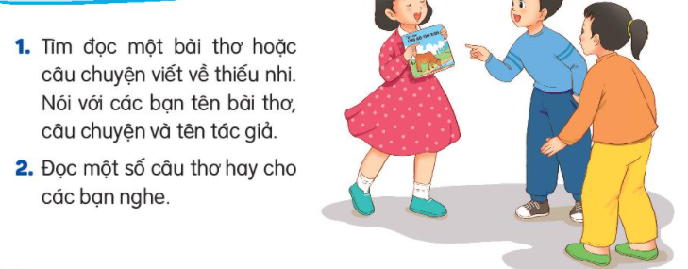

Slide 5
CỦNG CỐ BÀI HỌC
Notes:
Bài giảng thiết kế bởi: Hương Thảo - tranthao121006@gmail.com

